Slide 1
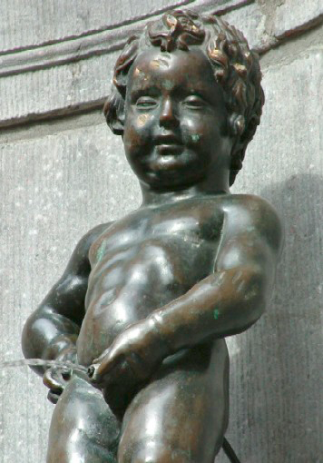

SEMIOLOGIE DES AFFECTIONS de l’APPAREIL URINAIRE
Dr Antoine VAN HOVE

Slide 2
PLAN
Anatomie des voies urinaires
Symptômes: SF, SP
Examens complémentaires
Pathologies
Cas cliniques

Slide 3
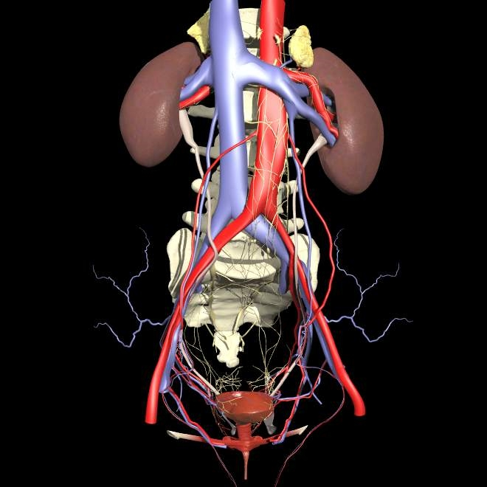
ANATOMIE
UROLOGIQUE

Slide 4
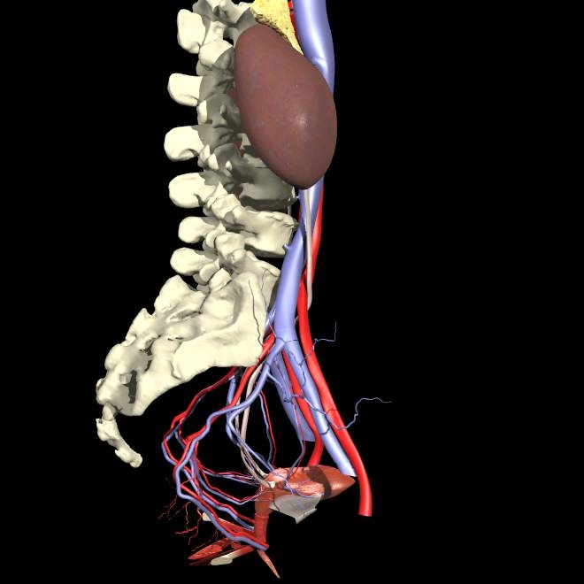
Haut appareil urinaire
surrénale
rein
uretère
vessie
urètre
Bas appareil urinaire

Slide 5
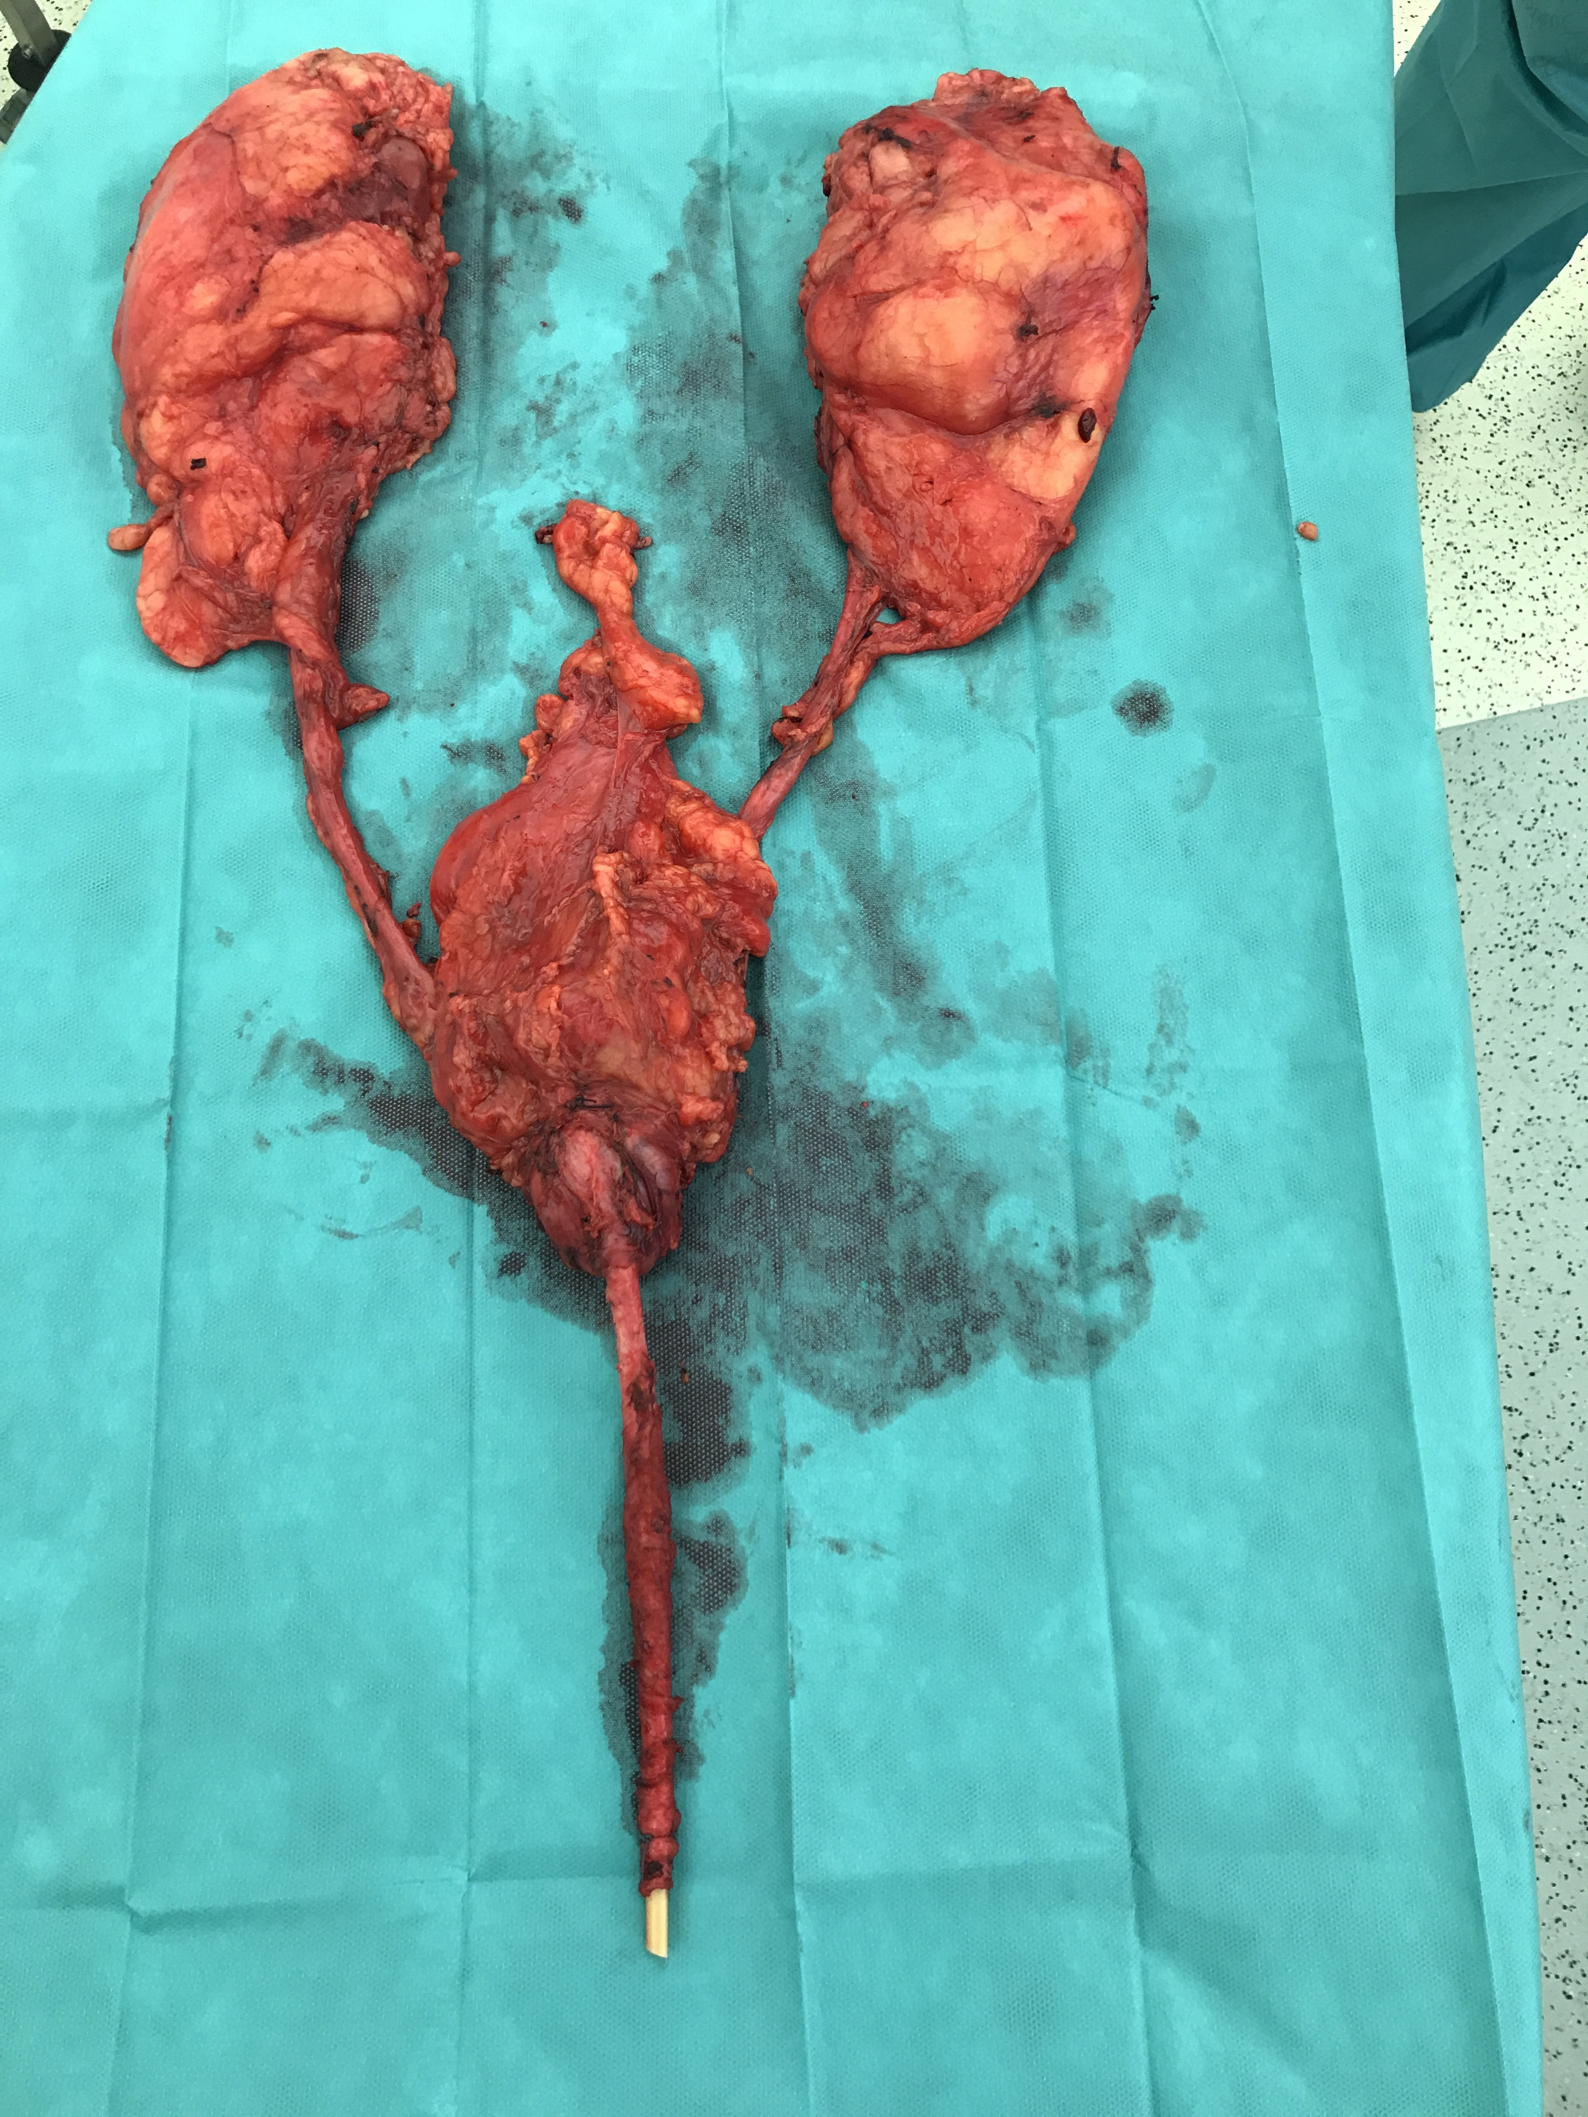

Slide 6
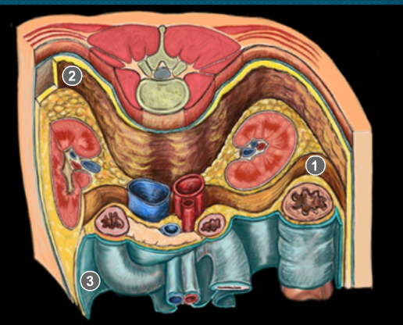
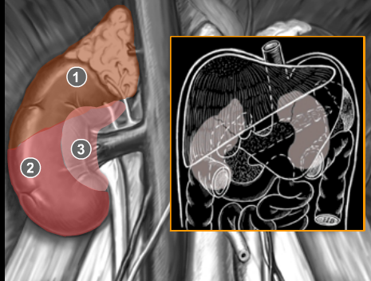
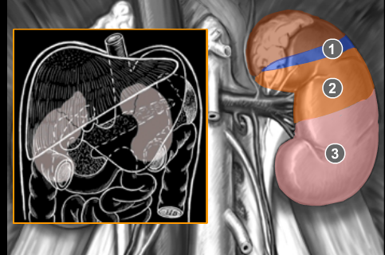

Slide 7
Surrénales
Glandes en « chapeau de gendarme », paire, rétropéritonéales, pôle cranial rein, T11.
Partie périphérique: cortico-surrénale
  Mineralocorticoides (TA)
  Glucocorticoides (Ctb protides, hyperG, Anti-Infl)
  androgènes
Partie centrale: médullo-surrénale
  Catécholamines (Adr, Nadr)

Slide 8
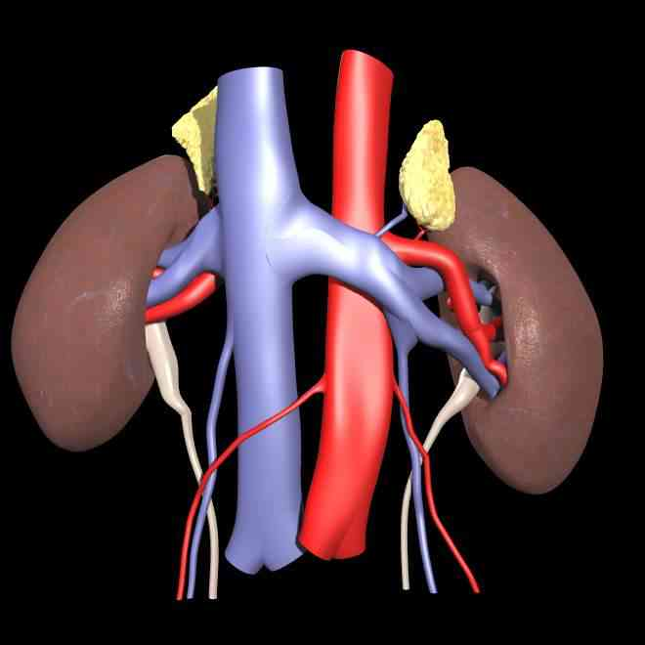
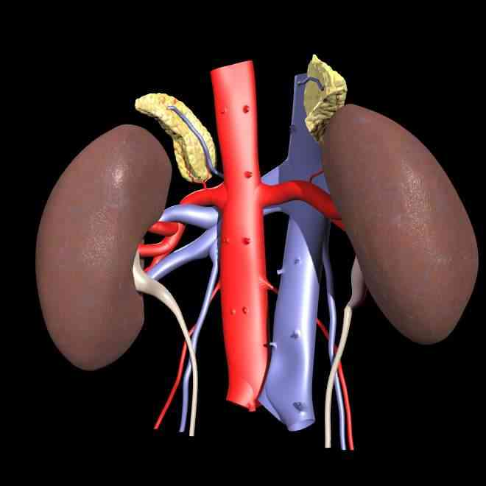
REINS
Environ 12cm
Forme de haricot
Sous 11ème (Gche) et 12ème côte (Dte).
Organe rétro-péritonéal
Protégé par graisse péri-rénale
Fascia Gerota (rein+SR)
Vue ant.
Vue post.

Slide 9
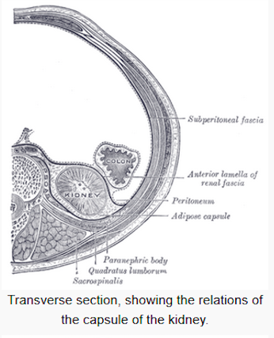
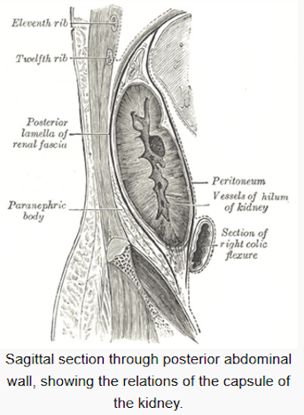
Fascias rénaux

Slide 10
Rapports anatomiques
REIN DROIT
Haut: SR+foie
Avant : colon Dt
Dedans : VCI+D2
Dehors: paroi
Arrière: paroi+diaphragme
REIN GAUCHE
Haut: SR+rate+pancréas
Avant: colon Gche+estomac+pancréas
Dedans: aorte
Dehors: paroi
Arrière: paroi+diaphragme

Slide 11
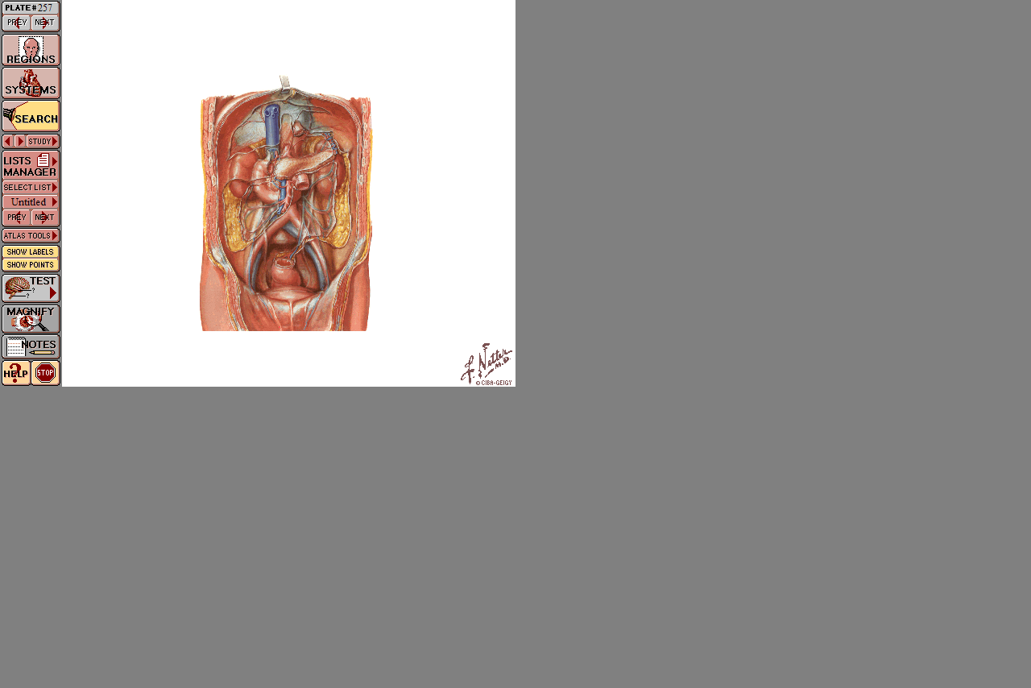
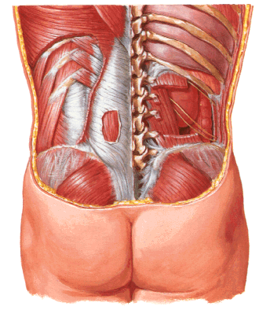
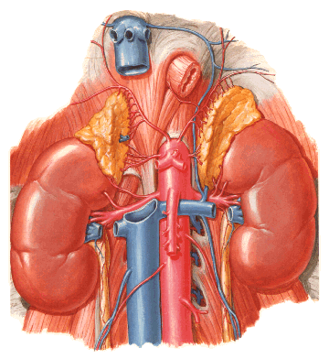
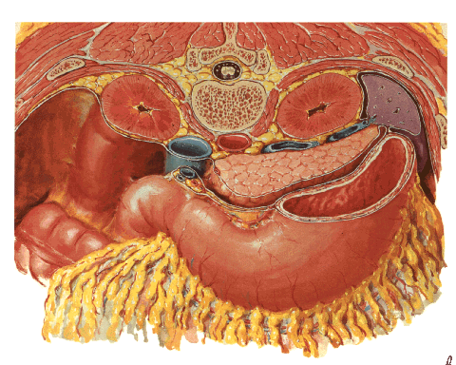

Slide 12
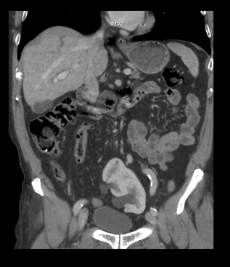
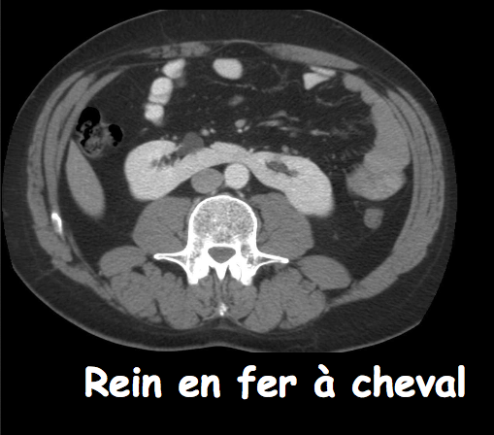

VARIANTES ANATOMIQUES

Slide 13
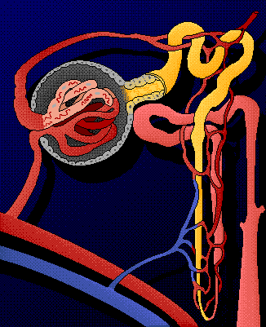
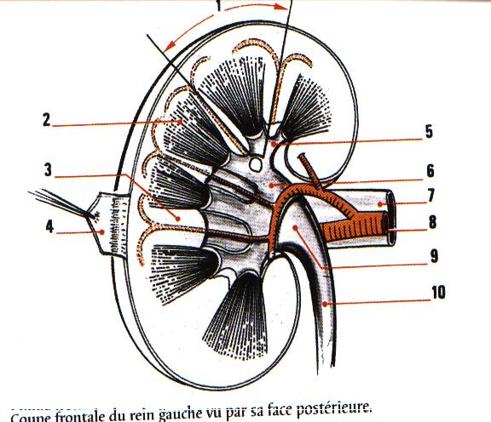
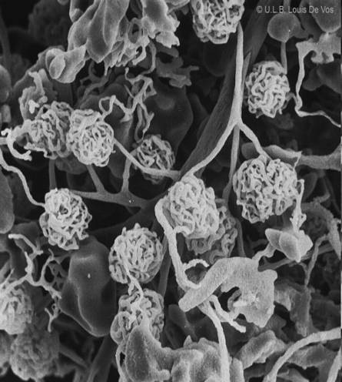
Physiologie rénale (1)

Slide 14
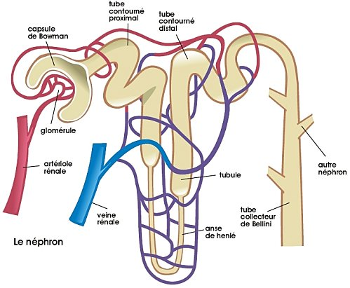
Anatomie : rein
Physiologie rénale (2)
  Elaboration des urines
    Filtration glomérulaire
    Réabsorbtion tubulaire
    Sécrétion tubulaire
  Fonctions endocrines et autocrines
    Érytropoïétine
    Vitamine D
    Système rénine angiotensine

Slide 15
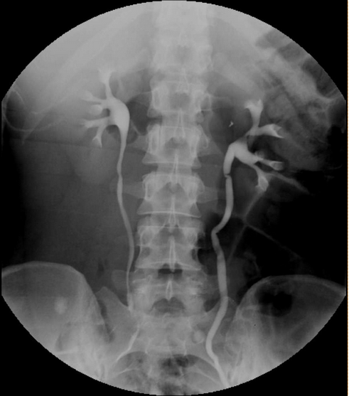
Voie excrétrice
Partie intra-sinusale: papille/petit calice/ grand calice (tige calicielle) sup, moy et inf/bassinet.
Pyélon
Uretère

Slide 16
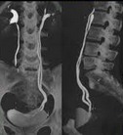
URETERE: trajet en dedans et en avant
Uretère lombaire: en avant apophyses transv V. lombaire et muscle psoas.
Uretère iliaque: AI Ext Dte, AI Primitive Gche
Uretère pelvien: paroi du petit bassin puis croise vers intérieur vers la vessie
Portion intra-murale.

Slide 17
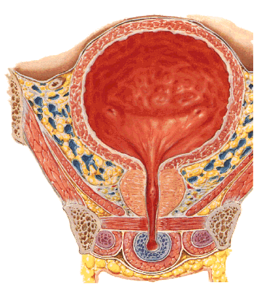
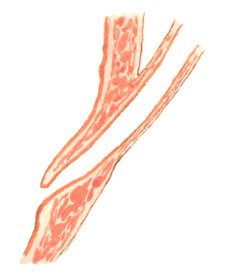
Portion intra-murale: système anti-reflux

Slide 18
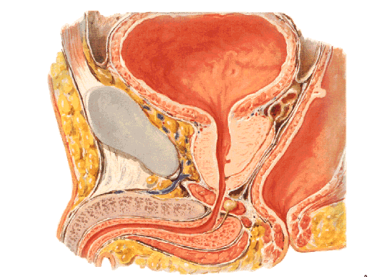
Vessie
Vessie
V.S.
Prostate
Urètre

Slide 19
Organe de stockage , creux, élastique, à basse pression
Capacité normale 300-500ml
Détrusor
Trigone vésical
Ouraque
Contrôlé par SNA sous contrôle central
La miction doit être volontaire, complète, facile et indolore

Slide 20
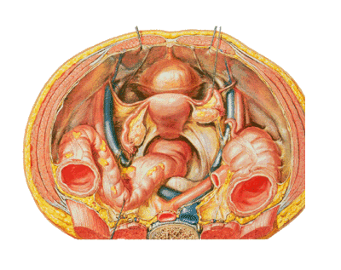
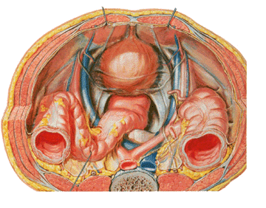
Vessie

Slide 21
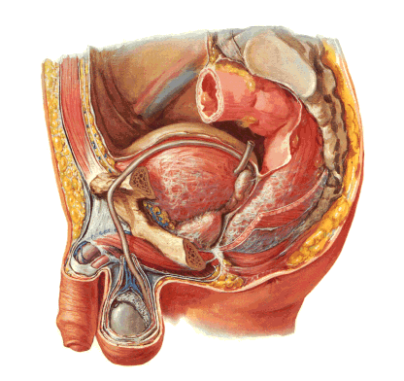
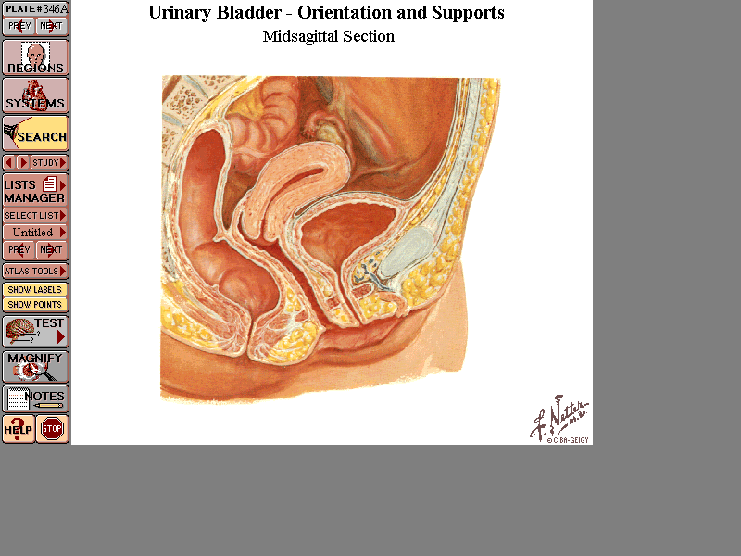

Slide 22
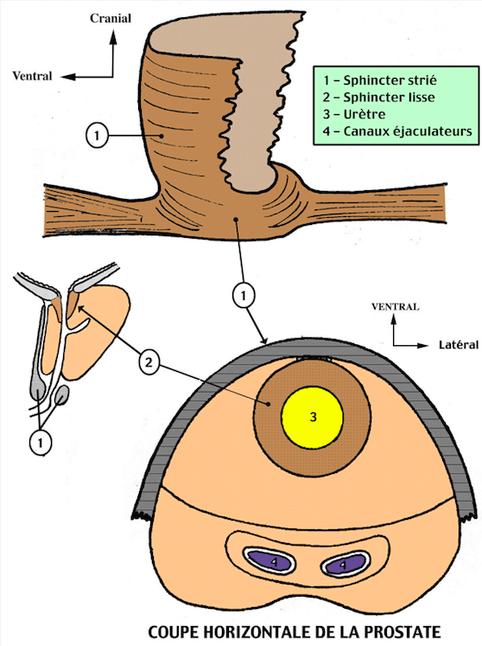
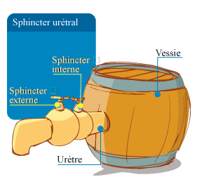
SPHINCTERS

Slide 23
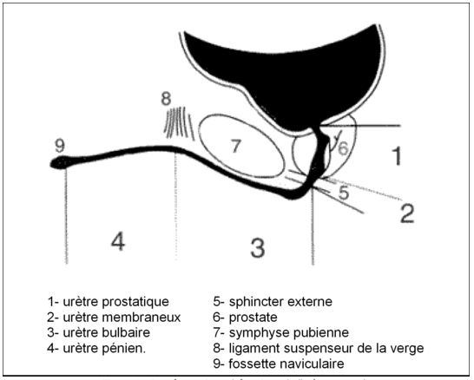
URETRE
14 cm homme / 3cm femme

Slide 24
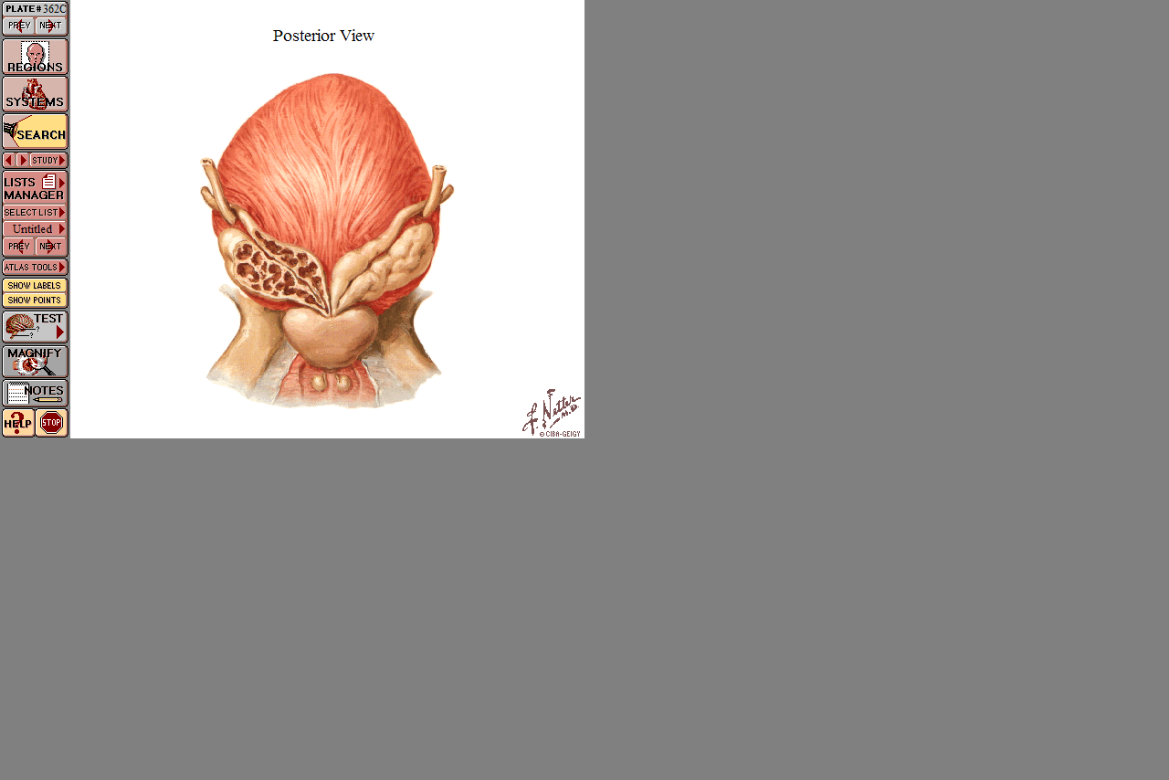
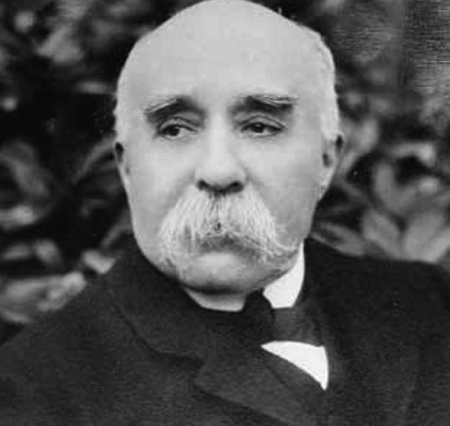
PROSTATE et VESICULES SEMINALES
« Il y a deux choses inutiles dans ce bas monde, la prostate et le président de la république »
G. Clemenceau

Slide 25
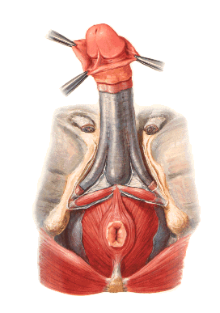
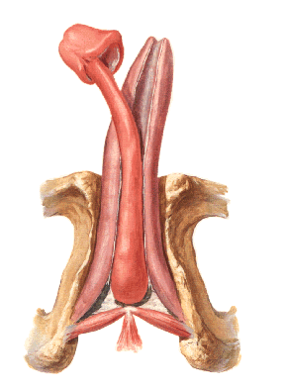
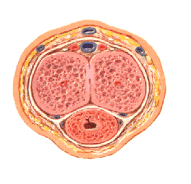
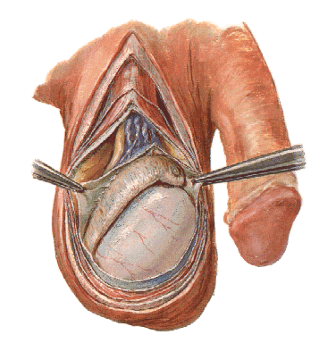
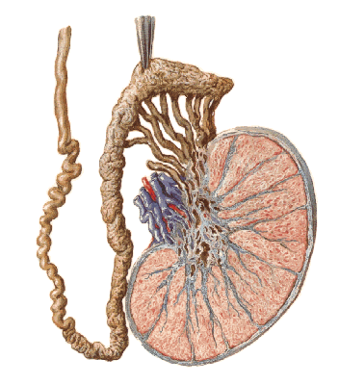
OGE masculins
Pénis
Testicule & épididyme

Slide 26
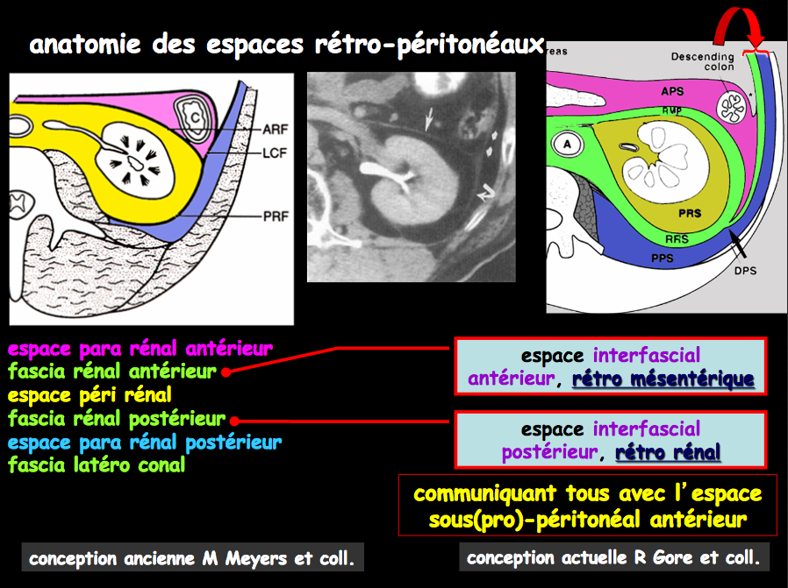

Slide 27
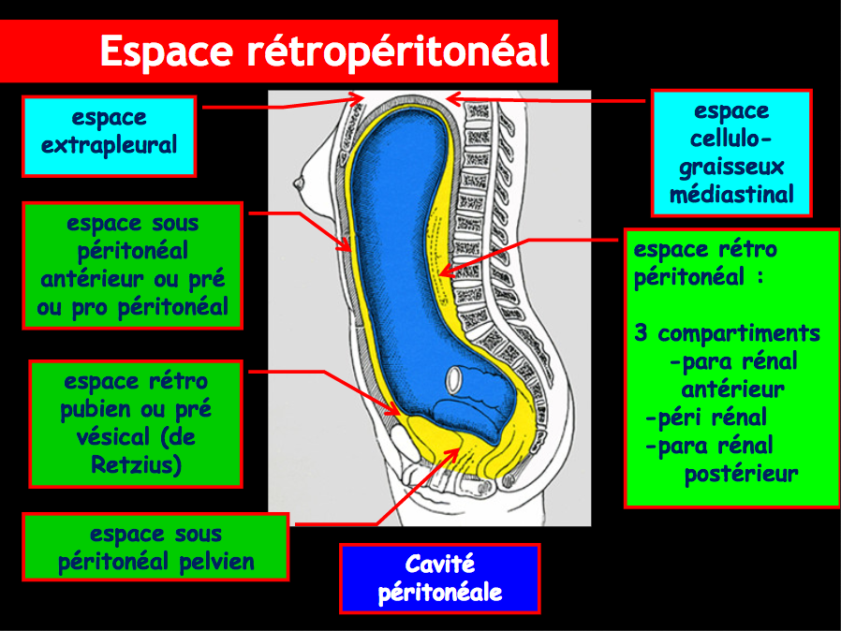

Slide 28
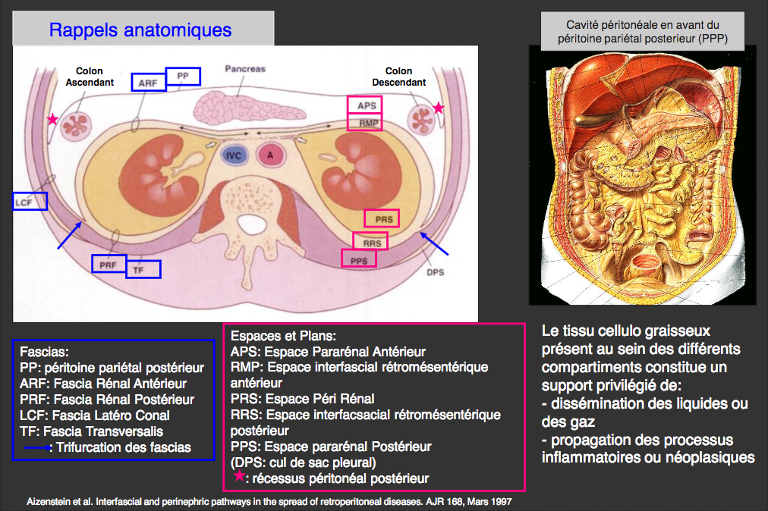

Slide 29
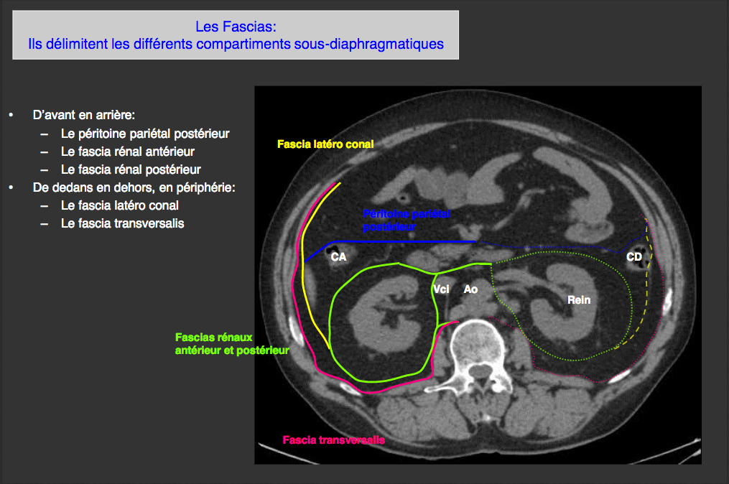

Slide 30
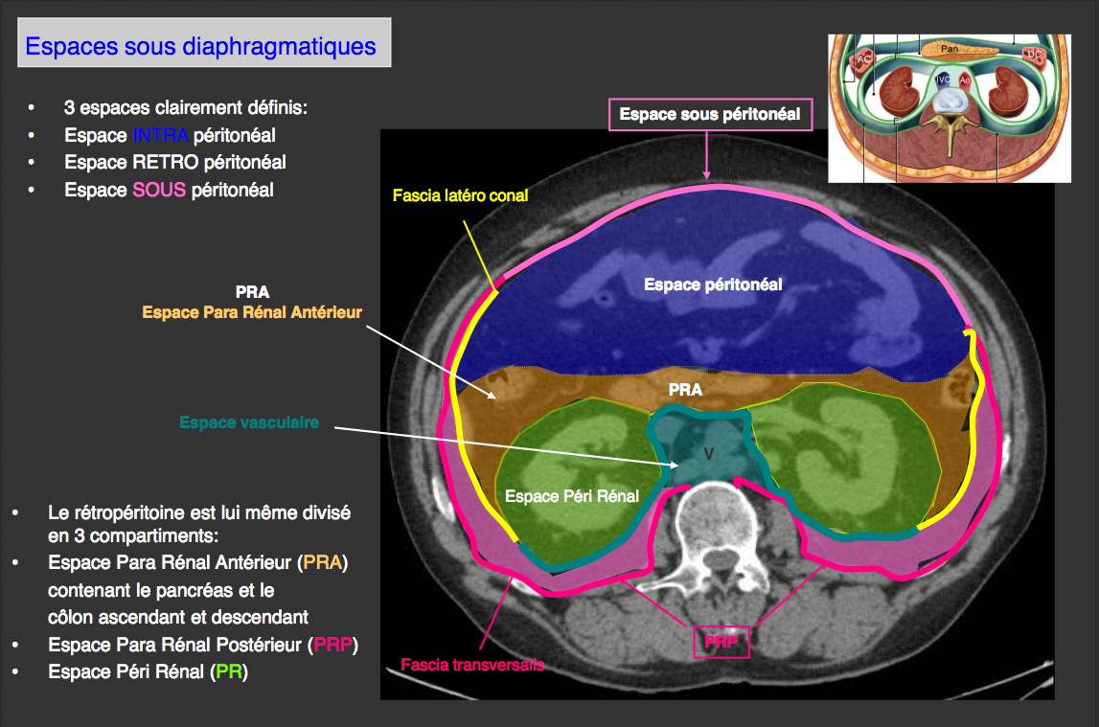

Slide 31
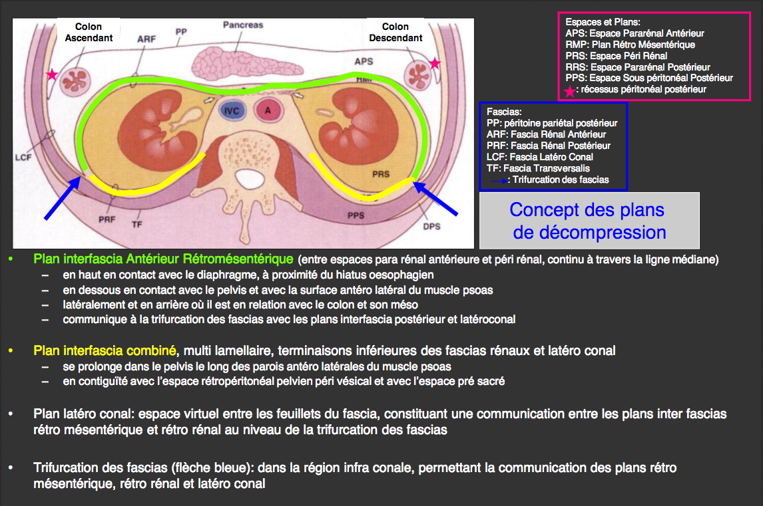

Slide 32
SYMPTOMES (1)
Examen clinique frustre en urologie…
Interrogatoire:
  Fièvre: canalaire
  Hématurie: macro/micro, urologique/néphrologique, initiale/totale/terminale, diag. Différentiel.
  Douleur: mode d’apparition, localisation, rythmicité, intensité
  SBAU: phase de stockage/miction, BM, pneumaturie/fécalurie
  Éjaculation: douleur, hémospermie

Slide 33
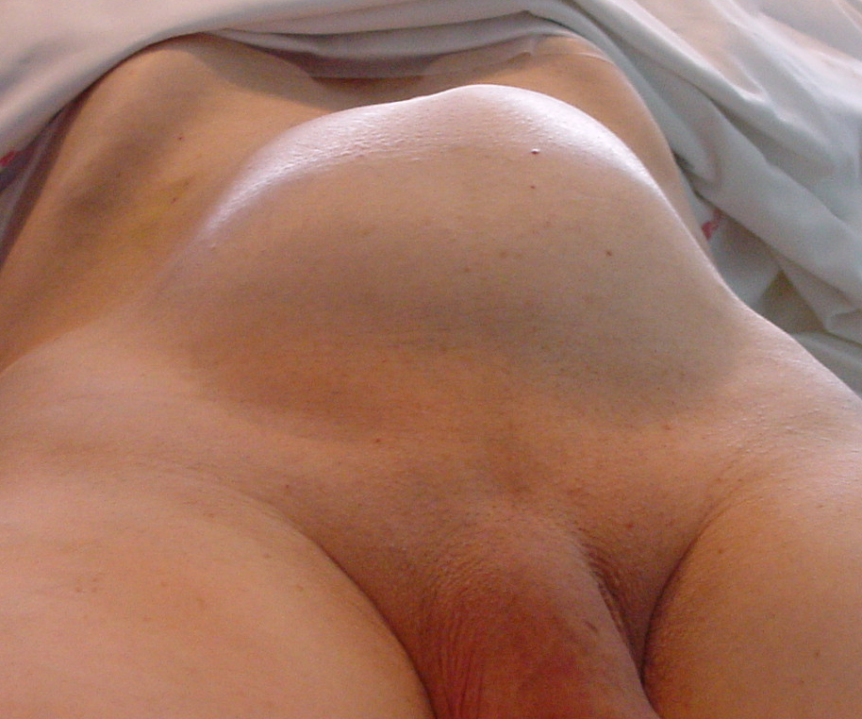
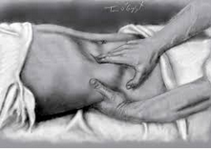
SYMPTOMES (2)
Examen Physique:
  Palpation abdominale: tuméfaction, globe vésical
  Palpation lombaire: douleur provoquée, percussion

Slide 34
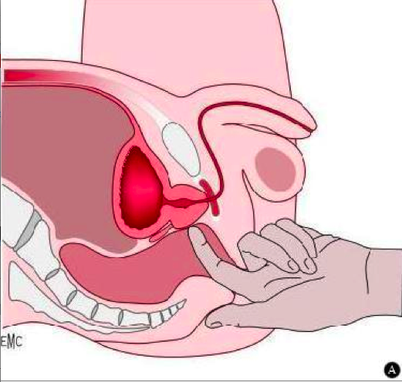
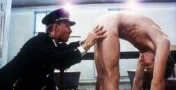



TR: volume prostate, « consistance », douleur

Slide 35


Examen OGE: méat, décallottage, tumeur, plaque Lapeyronie, testicule+épididyme, déférents, orifice herniaire
Examen gynécologique: IU, prolapsus

Slide 36
EXAMENS PARACLINIQUES: LABO
BU: VPN++
ECBU: condition recueil/ germes intra¢
  Infection >10^4 ou 10^5 germes
  Leucocyturie
  Hématurie (microscopique++)>10/mm³
BS: syndrome infl, fn rénale, PSA
Cytologie urinaire
SPIR calcul

Slide 37








IMAGERIE: ECHOGRAPHIE++
Rein, vessie, OGE++:
  Mauvais examen pour la prostate (sus-pubien++).
  Tumeur, calcul, résidu, dilatation, jet urétéral, doppler.

Slide 38



RADIOGRAPHIE STANDARD
ASP couché Face: calcul (avec écho), contrôle JJ
Urographie Intra-Veineuse (UIV)
Urétro-Cystographie Rétrograde et Mictionnelle(UCRM)

Slide 39



SCANNER
Calcul: taille, densité, localisation.
Tumeur urothéliale: uroscanner, BE
Infections
Traumatismes

Slide 40


IRM
Prostate++: ADK ➔ ECE, VS, ADP
Tumeur Rein (kystique)/cérébrale

Slide 41

Scintigraphie osseuse Tc99m
Bilan extension T Prostate, vessie +/- rein

Slide 42

TEP-scanner (choline ou 18-FDG)
Bilan hypermétabolisme cancer

Slide 43







urétrocystoscopie

Slide 44



Bilan Urodynamique

Slide 45
COLIQUE NEPHRETIQUE AIGUE ET MALADIE LITHIASIQUE

Slide 46


Slide 47


Slide 48


Slide 49


Slide 50


Slide 51


Slide 52


Slide 53


Slide 54


Slide 55


Slide 56


Slide 57


Slide 58


Slide 59


Slide 60


Slide 61


Slide 62


Slide 63


Slide 64


Slide 65


Slide 66


Slide 67


Slide 68


Slide 69


Slide 70
SYNDROME de la jonction pyelo-ureterale

Slide 71


Congénital++
Défaut péristaltisme, sténose
Vaisseau polaire
Ttt chirurgical: pyéloplastie, endopyélotomie

Slide 72
TUMEURS DU REIN

Slide 73
Epidémiologie
En 2012 :
7ème cancer, 3eme cancer urologique
Incidence : 11573 nouveaux cas par an Mortalité : 3957 décès par an
Facteurs de risque :
- insuffisance rénale chronique, dialyse
- tabac/obésité/HTA/maladies héréditaires familiales

Slide 74
Anatomopathologie :
Tumeurs malignes :
- carcinome à cellules rénales (cellules claires / tubulo-papillaire / chromophobe / Bellini)
- autres
Tumeurs bénignes :
oncocytome
angiomyolipome
Notes:
90%, 75%, 10-15%, <5, 1 Autres 10 % (tumeurs métanéphriques, néphroblastiques, mésenchymateuses,
neuroendocriniennes…)
5%
1-3% FdR : Sclérose tubéreuse de Bourneville (50-80%), Femmes jeunes ++
Dérive de : TCP, TCD, CIB, oncocytome : CIA

Slide 75

Histoire naturelle :
Localisé au rein
N1 = 1glg régional
N2 = > 1
T1a : < 4 cm
4 cm <T1 b <
7 cm <T2a< 10 cm
> 10 cm : T2b
7 cm
N0NxM0
LOCALISE AU REIN

Slide 76

Histoire naturelle :
Facteurs pronostiques : stade tumoral, grade de Fuhrman, AEG
Localisé au rein
Localement avancé
Métastatique
30%-> métastatiques
5-10% de S à 5ans
T1T2
TxNxM1
N0NxM0
Surrénale
Osseuses
Pulmonaires
Hépatiques
….
Fascia de Gerota
Diaphragme
T3a
T3b
T3c
T4
NxM0
N1 = 1glg régional
N2 = > 1
LOCALEMENT AVANCE

Slide 77


Signes d’appel :
Triade :
Lombalgie
Hématurie
Masse du flanc
Découverte fortuite +++++
- Echographie, scanner

Slide 78
Complications :
Hémorragie intra ou péri-tumorale
AEG, métastases pulmonaires, osseuses
Sd. paranéoplasique:
Fièvre au long cours
Polyglobulie
Hypercalcémie
Hépatomégalie avec élévation des phosphatases alcalines

Slide 79

Diagnostic :
Clinique
Paraclinique :
- Echographie, SCANNER , IRM
- Histologie : Biopsie, Néphrectomie (partielle ou totale)
Notes:
diagnostic, extension locorégionale, extension veineuse et ADP, rein controlatéral
IRM++ si kystique et mal caractérisé par autres examens d’imagerie

Slide 80
Bilan préthérapeutique
Extension : Scanner thoracique et abdominal +/- scintigraphie osseuse et imagerie cérébrale
Pronostique : NFS (hémoglobine, PNN, plaquettes) , calcémie corrigée, LDH, CRP
Fonction rénale : créatininémie
Notes:
Extension locorégionale, veineuse, ganglionnaire et métastatique

Slide 81



Consultation d’oncogénétique
Formes héréditaires : 2-3%
4 principales :
Notes:
Modif prise en charge : etre le plus conservateur possible, + surveillance, + dépistage entourage

Slide 82

Traitement : validé en RCP
Localisé au rein
Localement avancé
Métastatique
T1T2
T3T4
N0NxM0
Osseuses
Pulmonaires
Hépatiques
….
N0NxM0
TTT chirurgical curatif : (pas de curage si cN0)
T1a : Néphrectomie partielle++++, Néphrectomie totale, Surveillance active, thermoablation
T1b-T2 : Néphrectomie partielle, Néphrectomie totale
SURVEILLANCE : examen physique, TDM thoraco-abdominal, créatininémie (+clairance estimée selon MDRD)
Notes:
Chir conservatrice ++ pour T1a
Traitements ablatifs : radiofréquence++, cryothérapie+++, ultrasons focalisés, thermothérapie micro-onde, ablation laser. Biopsie percutanée AVANT
SA : imagerie, >75 ans/comorb, solide<40mm, carcinome à cellules rénales confirmé par biopsie, ok suivi : car croissance tumorale stable dans 25-35% à 29 mois. TDM rénal tous les 3 mois pendant 1 an, tous les 6 mois pendant 2, 1/an : ttt si doublement en 1 an, > 4cm, symptomes
Surveillance fonction facteurs pronostiques

Slide 83
Néphrectomie : principes

Slide 84



Slide 86


Slide 87




Rein droit
Rein gauche

Slide 88




Slide 89
Traitement : validé en RCP
Localisé au rein
Localement avancé
Métastatique
T1T2
T3T4
N0NxM0
Osseuses
Pulmonaires
Hépatiques
….
N0NxM0
TTT chirurgical curatif : Néphrectomie totale élargie
+/- thrombectomie cave avec ou sans cavectomie +/- curage de stadification
+/- surrénalectomie
SURVEILLANCE : examen physique, TDM thoraco-abdominal, créatininémie (+clairance estimée selon MDRD)
Notes:
Chir conservatrice ++ pour T1a
Traitements ablatifs : radiofréquence++, cryothérapie+++, ultrasons focalisés, thermothérapie micro-onde, ablation laser. Biopsie percutanée AVANT
SA : imagerie, >75 ans/comorb, solide<40mm, carcinome à cellules rénales confirmé par biopsie, ok suivi : car croissance tumorale stable dans 25-35% à 29 mois. TDM rénal tous les 3 mois pendant 1 an, tous les 6 mois pendant 2, 1/an : ttt si doublement en 1 an, > 4cm, symptomes
Surveillance fonction facteurs pronostiques

Slide 90
Traitement : validé en RCP
Localisé au rein
Localement avancé
Métastatique
T1T2
T3T4
N0NxM0
Osseuses
Pulmonaires
Hépatiques
….
N0NxM0
Classification de Heng :
Index de Karnofsky < 80%
Hb < Nle
Intervalle diagnostic-traitement > 1 an
Calcémie corrigée < Nle
Thrombocytémie > Nle
Neutropénie > Nle
TTT systémique : Antiangiogénique
Et/ou
TTT chirurgical : néphrectomie +/- métastasectomie
Nombre de métastases et résécabilité
SURVEILLANCE
Notes:
Pronostic bon et intermédiaire vs mauvais

Slide 91






Cas particulier des tumeurs kystiques :
Transformation maligne ?
0% -> BENIN
ARRET du SUIVI
0% -> BENIN
5%
SURVEILLANCE
50%
EXERESE CHIRURGICALE
>95%
Notes:
Contenu : 5à 7%., bon pronostic, peu agressives, bas grade, carcinome à cellules claires ++
aspect (homogène ou non)
densité
cloisonnements intra-kystiques et leur épaisseur
nodule et végétation
Limites :
régularité
paroi : épaisseur
rehaussement après injection de produit de contraste
- Calcifications

Slide 92

Angiomyolipome :
Saignement :
Voies urinaires
Rétro-péritonéal ->
Risque vital
++ si T > 4 cm
Asymptomatique+
< 4cm
Symptômes persistants
ou
> 4cm
SURVEILLANCE
Embolisation sélective
Tumorectomie
Néphrectomie
URGENCE !!

Slide 93
TUMEUR TESTICULE

Slide 94
https://www.youtube.com/watch?v=ZLdSF0hnmcQ

Slide 95
EPIDEMIOLOGIE
90 à 95% tumeurs germinales: séminomateuses ou non séminomateuses (T. sac vitellin, chorioK, C embryonnaire, teratome)
T. bénigne exceptionnelle: kyste dermoïde, T à C Leydig
Tumeurs rares:4,5 nouveaux cas/100000/an, en augmentation
Sujet jeune: 3ème décade (et 60-70 ans) pour TGNS, 4ème décade pour TGS.
FdR: cryptorchidie (x5 à10), atcd familial 1er degré, T controlat., infertilité, Klinefelter.
Bon pronostic: 96% survie à 5 ans

Slide 96



DIAGNOSTIC
Examen clinique:
  Masse scrotale pierreuse et indolore.
  Gynécomastie
  Métastase prévalente: Gg Troisier ou synd masse abdo (bulking disease)
Marqueurs: LDH, HCG totaux, alphaFP
  LDH: volume tumoral
  alphaFP=TGNS
  Marqueurs négatifs: TGS+++
Echographie: Se♯100%, testicule controlat., microcalcifications
TDM TAP +++ (+/- cérébral): gg rétroP (lymphophile+++), foie, poumon, médiastin, (TGNS M+ poumon, mauvais pronostic IGCCCG)

Slide 97


PRISE EN CHARGE
CECOS: médico-légal
  Sérologies (HBV, HCV, VIH et syphilis)
  1 ou 2 prélèvements
  Avant chirurgie de préférence, tjs avt chimio (radio)
Chirurgie:
  Orchidectomie élargie au cordon par voie inguinale.
  Clampage 1er du cordon.
  Tumorectomie exceptionnelle. Pas de biopsie
  +/- prothèse.
Décroissance marqueurs:
  ½ vie 2-3j pour HCG et 5-7j pour AFP

Slide 98

TRAITEMENT: stade I
TGS
  surveillance (compliance, pas de F mauvais pronostic): 20% récidive 5 ans, 97 à 100% SS.
  Chimio carbo AUC7: 5% récidive à 4 ans.
  RT para-Ao (20Gy): 5 % récidive à 4 ans.
TGNS
  Surveillance: 30% récidive, jusqu’à 50% si emboles vasc. 80% dans la 1ère année dont 90% rétroP
  Chimio: 2 BEP (3% récidive à 8 ans).
  Lymphadénectomie de stadification.
NGIT: RT scrotale

Slide 99

TRAITEMENT: patients N+/M+
Traitement des TGT M+ fonction de l’histologie et du groupe pronostique IGCCCG

Slide 100
EN RESUME…
TGS M+: radiosensible
  Faible volume métastatique: RT alternative chimio (3BEP ou 4EP). SSR à 6ans=95% ds stade IIA, 85% stade IIB. SG proche 100%
  Maladie métastatique avancée: 3 ou 4 BEP.
TGNS M+: chimiosensible
  Bon pronostic: 3 BEP ou 4 EP.
  Pronostic intermédiaire: 4 BEP.
  Mauvais pronostic: centre spécialisé, essai thérapeutique+++ 45 à 50% de SSP après 4 BEP

Slide 101
SURVEILLANCE
Stade I: tous les 3 mois pendant 2 ans, exam+marqueurs+scan TAP (1fois/2) puis annuel pdt 10 ans.
Si chimio:
  Marqueurs réguliers (/semaine ou/cycle)
  Scan TAP: après 2 cycles si gros volume et à la fin du ttt.
  TEP-TDM au 18FDG si TGS M+ avec masses résiduelles supérieures à 3cm, 4 à 6 semaines après fin chimio. Pas de place pr TGNS (pas de fixation du teratome)

Slide 102
MASSES RESIDUELLES
TGS (>3cm): TEP-TDM
  Fixation= activité métabolique= tissu tumoral actif: curage rétroP
  Pas d’activité résiduelle: surveillance
TGNS: Toute masse résiduelle supérieure à 1cm doit faire l’objet d’une résection chirurgicale large 4 à 6 semaines après la fin de la chimiothérapie.

Slide 103


Slide 104
TUMEUR DE VESSIE

Slide 105
EPIDEMIOLOGIE
Presque 12000 nouveaux cas (≥T1) en 2012.
5ème rang des cancers, 2ème cancer urologique.
6 hommes/1 femme.
4800 décès, 7ème rang.
Incidence en augmentation (1%/an).
FdR: tabac+++, exposition professionnelle.
SC: hématurie macro (terminale), SFU irritatifs.
Diagnostic: fibroscopie, uroscanner, cyto U, RTUV

Slide 106




Tumeur Vessie Non Infiltrant le Muscle
75 à 85% au diagnostic, 60 à 70% de récidive la 1ère année et 10 à 20% de progression en TVIM.
Traitement conservateur

Slide 107


TVNIM: HEXVIX

Slide 108

Risque récidive et progression: www.eortc.be/tools/bladdercalculator

Slide 109


TVNIM: INSTILLATIONS (1)
Notes:
Risque de sous-évaluation du stade de 35 à 62%. Mise en évidence de 24 à 49% TVIM.

Slide 110

TVNIM: INSTILLATIONS
– CHIMIOTHERAPIE - (3)
IPOP Mitomycine C:
CI si hématurie ou perforation vésicale, précoce+++.
R. récidive tumorale 12 à 29%.
Mitomycine C (AMETYCINE® 40mg):
diurèse, alcalinisation urines (Na HCO3)
6 à 8 cycles hebdomadaire, +/- ttt entretien
neutralisation urines par eau de javel
Gemcitabine.

Slide 111

TVNIM: INSTILLATIONS
- IMMUNOTHERAPIE - (4)
BCG (IMMUCYST® 81mg):
  Bilan initial= RT, bilan biologique
  CI si RT vessie ++
  Schéma de Lamm (6+3 à 3, 6, 12, 18, 24, 30 et 36 mois)
  Résultats: 37% risque progression, réponse complète ds 83 à 93% si CIS isolé
  Échec: progression tumorale, T réfractaire, résistance au BCG
  Intolérance BCG: 1/3 dose, ofloxacine

Slide 112

TVNIM: SURVEILLANCE
6e

Slide 113
Tumeur Vessie Infiltrant le Muscle
Diagnostic anatomopathologique sur RTUV: « pT2 minimum ».
Bilan extension: uroTDM+TDM thoracique +/- scinti osseuse (<3 mois).
Environ 20% des lésions au diagnostic.
Ttt référence: chimio néo-adjuvante+chirurgie.
Différents types de dérivations urinaires possible

Slide 114



TRAITEMENT CHIRURGICAL
Laparotomie= voie d’abord de référence.
♂: Cystoprostatectomie totale+curage
♀: Pelvectomie antérieure+curage
Notes:
CaP sur 23 à 54% des pièces de CP dont 29 à 48% cliniquements significatifs. 32 à 48% infiltration prostatique par carcinome urothélial.

Slide 115


DERIVATION URINAIRE: BRICKER
Sujet âgé, incapacité autosondages, ins. rénale.
Pas de modification réabsorption:
  conduit trans-iléal ≠réservoir.

Slide 116


DERIVATION URINAIRE: MIAMI
Femme++, autosondage, caecum.
Calculs+++

Slide 117

DERIVATION URINAIRE:
ENTEROCYSTOPLASTIE
Homme jeune++
Contre Indication:
insuffisance rénale,
incapacité autosondage, envahissement urètre,
sténose urétrale complexe,
insuffisance sphinctérienne
RT pelvienne,
MICI,
espérance vie limitée.
Acidose métabolique

Slide 118
Tumeur urotheliale haut appareil

Slide 119
Plus rare que T vessie
Lésion vessie associées
Lésion controlatérales
Biopsie
Bilan extension
Ttt chirurgical//fn rénale: NUT, urétérectomie segmentaire, URS laser.

Slide 120

TUMEUR PENIS

Slide 121
Rare 1/100 000
60-70 ans, infl chronique, HPV, tabac, circoncision?
Carcinome epidermoide
Ganglions inguinaux
Traitement chirurgical++

Slide 122





Slide 123






Slide 124
CYSTITE

Slide 125

Infections urinaires
Physiopathologie
Arbre urinaire normalement stérile (sauf dernier cm urétral)
Voie ascendante +++
Voie hématogène (S. aureus, Candida, M. tuberculosis)
Agression du tissu par un micro-organisme ⇒ réponse inflammatoire ⇒ symptômes

Slide 126
Infections urinaires
Terminologie
Colonisation (BAS)
  Présence de microorganisme urinaire
  Absence de manifestations cliniques
  Absence de seuil
Infection appareil urinaire
  Uroculture positive
  Signes cliniques (fièvre>38°, impériosités, pollakiurie, brûlures, douleur suspubienne)
  Communautaire = non liée aux soins

Slide 127
Infections urinaires
Terminologie
IU simples
  Femme jeune non enceinte (ou femme > 65 ans sans comorbidité) sans anomalie de l’arbre urinaire ni terrain particulier
IU compliquées
  Age <15 ans
  Homme
  Grossesse
  Uropathie / maladie générale
  Mauvaise tolérance / évolution
  Récidive
  Obstacle urinaire

Slide 128

Infections urinaires
BU
Recueil du 2ème jet
Pas de toilette préalable
Recueil dans un récipient propre (non nécessairement stérile)
VPN = 95 %
  Spé = 82 %
  Sen = 75 %

Slide 129

Infections urinaires
ECBU
Recueil du 2ème jet
Toilette périnéale soigneuse des OGE
Recueil 4 heures après la précédente miction
Ne pas conserver à T° ambiante plus de 2h
Peut être stockée à + 4°C pendant 24h

Slide 130
Infections urinaires
ECBU
Seuil de leucocyturie
  ≥ 10⁴/mL (ou 10/mm³)
Seuil de bactériurie
  > 10³ UFC/ml pour les cystites aiguës à E. coli et autres entérobactéries (Proteus spp, Klebsiella spp) et pour S. saprophyticus
  > 10⁵ UFC/ml pour les cystites à autres bactéries (notamment entérocoque) ou à Candida
  > 10⁴ UFC/ml pour les pyélonéphrites et prostatites

Slide 131
Infections urinaires
ATB : état des lieux
Le taux de résistance aux ATB est corrélé à leur consommation
La France consomme beaucoup d’ATB
Certains ATB ont une pression de sélection des germes plus forte que d’autres
Problème des ß-lactamases à spectre étendu
Il y a de moins en moins de nouveaux ATB

Slide 132
Infections urinaires
ATB : état des lieux
Maîtriser la prescription d’ATB induit une diminution de la résistance
La bonne prescription initiale diminue la mortalité
Les posologies insuffisantes augmentent les risques de résistance

Slide 133

Cystite simple
Diagnostic
Absence de vaginite et au moins un des signes suivants :
  Pollakiurie, impériosités mictionnelles
  Brûlures mictionnelles, cystalgies
Répondre à :
  Y a-t-il des signes évoquant infection plus grave
  1er épisode, récidive ou rechute
  Facteurs de complications

Slide 134
Cystite simple
Diagnostic
Aucun examen complémentaire
Intérêt de la bandelette urinaire : VPN >95%
ECBU si BU<0 ou doute
Hématurie pas inhabituelle (mais ne pas rattacher à tord à cystite)
La cystite chez l’homme est exceptionnelle et doit faire craindre une prostatite associée

Slide 135
Cystite
Traitement
Fosfomycine-trométamol DU
Furanes 7j
1ère intention
SIMPLE
COMPLIQUEE
FQ 1 ou 3j
ou
Furanes 5j
Céfixime 5j
ou
FQ 5j
2ème intention

Slide 136
Cystite simple
Suivi
ECBU
  Non systématique
  Persistance de signes cliniques au-delà de 3 jours ou récidive dans les 2 semaines

Slide 137
Cystites récidivantes
Diagnostic
≥ 3 sur 12 mois ou 2 épisodes dans les derniers 6 mois ou un dernier épisode < 3 mois (calendrier mictionnel +++)
BU recommandée / ECBU systématique
Bilan étiologique
Traitement de la récidive identique au traitement des cystites simples (cycling)

Slide 138
Cystites récidivantes
Prophylaxie ATB
Cystite récidivante
Analyse et prise en charge des facteurs de risque
Cystites très fréquentes, invalidantes :
Possibilité d’une prophylaxie médicamenteuse continue (durée minimum 6 mois) à analyser au cas par cas nitrofurantoïne ou cotrimoxazole (ou TMP)
-patientes informées d’effets adverses graves mais rares
Cystites récidivantes survenant après des rapports sexuels
Prophylaxie antibiotique post coïtale peut être proposée
Cystites récidivantes peu fréquentes ou peu invalidantes :
Pas de traitement prophylactique.
Traitement de l’épisode,
Traitement possible en auto-administration sur prescription médicale
60% de récidive à l’arrêt du TTT

Slide 139


Cystites récidivantes
Prophylaxie non ATB
Canneberge (Vaccinium macrocarpon)
  Inhibiteur adhésine
  E.coli +++
Rapport sexuel
  arrêt de l’utilisation des diaphragmes
  arrêt de l’utilisation des spermicides
  miction post coïtale
Autres mesures
  diurèse abondante
  miction non retenues
  régularisation du transit

Slide 140


Slide 141


Slide 142


Slide 143


Slide 144


Slide 145

Cystite compliquée
Cystite emphysémateuse
Infection urinaire
  E.coli +++
  Klebsiella pneumoniae
  Clostridium perfringens
Terrain favorisant
  sexe féminin
  DNID mal équilibré
  Immunodepression
  stase urinaire chronique

Slide 146
Cystite compliquée
Cystite emphysémateuse
Diagnostic
  Hématurie et/ou pneumaturie
  Éliminer fistule urodigestive
  uroTDM
TTT
  Hospitalisation
  Sondage urinaire
  ATB IV
  Équilibration du diabète

Slide 147
PYELONEPHRITE AIGUE

Slide 148

PNA simple
Femme de 15 à 65 ans
En dehors de la grossesse
1er épisode ou Récidive
Symptomatologie évidente

Slide 149
PNA simple
Examens requis
  Examen clinique, BU, ECBU, Echographie des reins et de la vessie
Examens optionnels
  Hémoculture, CRP et Uroscanner
PRISE EN CHARGE Ambulatoire

Slide 150
PNA simple TTT
Antibiothérapie probabiliste orale ou IM
  Fluoroquinolones orales (Oflocet, Ciflox… Péflacine)
  Céphalo G3 (Rocéphine)
  ± aminosides

Slide 151
PNA simple TTT
Antibiothérapie
  10-15j.
  Ré-évaluation et adaptation du traitement à l’antibiogramme en choisissant le traitement oral le moins cher et le mieux toléré

Slide 152
PNA Imagerie
L’échographie abdomino-pelvienne : (dilatation ou non ?) URGENCE
ou
TDM si persistance de la fièvre au-delà de 3 ou 4 jours ou de doute sur le diagnostic ou la gravité de l’infection : obstruction, nature obstacle, image de pyélonéphrite, abcès…

Slide 153
PNA compliquée
PNA Récidivante (> 3/an)
Uropathie malformative (Reflux, Méga uretère, Vessie Neurologique)
Lithiase urinaire drainage
Obstacle sur la voie excrétrice + distension drainage
Cathéter vésical ou urétéral
Terrain I Diabète, Immunodéprimé, Insuffisance rénale
Terrain II Homme, enfant, femme âgée

Slide 154
CN fébrile ou PNA sur obstacle
Urgence majeure (choc septique 43% de mortalité)
Hospitalisation
Double antibiothérapie
  C3G + aminosides
  FK + aminosides
Drainage de la voie excrétrice
  sonde JJ
  sonde urétérale
  néphrostomie percutanée

Slide 155
PROSTATITE AIGUE

Slide 156
Prostatite aiguë
Début brutal et bruyant
Contexte urologique
Fièvre, frissons
Signes du « réservoir »
  douleurs mictionnelles
  pollakiurie impériosités
TR (sans faire un massage !!!=
C’est un diagnostic clinique et même d’interrogatoire AUCUNE IMAGERIE

Slide 157
Prostatite aiguë
Antibiothérapie
  Escherichia coli 60-80%, Klebsiella, Entérocoques
  En phase aiguë tous les antibiotiques vont dans la prostate (hypervascularisation…)
  FQ seule, formes simples
  FQ + AA ou C3G + AA
    adapté à l’antibiogramme, 4-6 semaines

Slide 158
Prostatite aiguë
Sonde ou cystocathéter ?
  L’important est de drainer une vessie pleine
  Théoriquement plutôt cystocathéter sauf contre indications ou rétention sans véritable globe
α bloquants

Slide 159

Infection des OGE

Slide 160
Infections des OGE
Orchi-épididymites
Inflammation du testicule et/ou de
l’épididyme souvent d’origine infectieuse
  Vénérienne
  Bactérienne
    Secondaire à une infection uro-génitale
    Hématogène
  Virale

Slide 161
Infections des OGE
Orchi-épididymites
Tous les âges
  Chez le patient jeune avec activité sexuelle
  Chez le patient plus âgé avec obstacle cervico-prostatique
  Chez le patient neurologique (dyssynergie vésico-sphinctérienne hyperpression dans l’urètre prostatique entraîne un reflux dans la voie séminale)

Slide 162
Infections des OGE
Orchi-épididymites
MST
  Chlamydiae +++
  Nesseriae Gonorrhoeae
Infections urinaires
  Enterobacteries (E. Coli, P. Mirabilis)
  Plus rare (BK, Bilharziose, orchite ourlienne)

Slide 163
Infections des OGE
Orchi-épididymites
Grosse bourse douloureuse fébrile
  Fièvre
  Testis et/ou épididyme augmenté de volume, inflammatoire
  Douleur cordon
Rechercher ATCDs
  Urétrite, MST, manœuvre endo-urétrale
TR douloureux si prostatite associée

Slide 164
Infections des OGE
Orchi-épididymites
Diagnostic différentiel
Torsion testiculaire
Torsion hydatide
Cancer testicule
Cancer épididyme

Slide 165

Infections des OGE
Orchi-épididymites
Complications
Abcédation
Ischémie épididymaire ou testiculaire
  Compression des vaisseaux par l’œdème
  Risque d’évolution vers la nécrose
Infertilité séquellaire +++
  Oligo Asthéno Terato Spermie (infection chronique)
  Azoospermie (origine mixte secréto-excrétoire, obstructions étagées de la voie séminale et lésion testiculaire liées à l’infection chronique)
Douleur chronique si traitement insuffisant

Slide 166
Infections des OGE
Orchi-épididymites
Traitement
Symptomatique
  Repos
  Suspensoir
  Antalgique
  AINS (avec prudence dans ce contexte infectieux)
Antibiothérapie
  Probabiliste (à débuter dès prélèvements bactériologiques réalisés)
  Adapté au contexte
    MST : macrolides ou cyclines ou FLQ 3-4 sem.
    ATCD urologique : FLQ 3-4 sem (+/- 3js Aminosides)
  Secondairement adapté à l’antibiogramme
Surveillance clinico-biologique

Slide 167

Infections des OGE
Urétrite
Généralités
Gonocoque
  diagnostic bactériologique se fait avec une quasi certitude sur examen direct en révélant présence de diplocoques gram -
  antibiogramme est indispensable du fait des résistances notamment aux ß-lactamines
  urétrite à gonocoque n’est plus une maladie à déclaration obligatoire en France

Slide 168
Infections des OGE
Urétrite
Généralités
Chlamydiae Trachomatis
  Une enquête portant sur 789 étudiants volontaires asymptomatiques âgés de 20 ans en moyenne a montré une prévalence du portage asymptomatique de CT égale à 9.7% (AB James, Sex Transm Dis, 2008)
  Ne cultive pas sur milieux standard (bactérie à développement intracellulaire)
  L’examen de référence est la PCR en temps réel sur le 1er jet d’urines

Slide 169
Infections des OGE
Urétrite
Généralités
Gardnerella vaginalis
  portage par l’homme le plus souvent asymptomatique
Ureaplasma urealyticum
  pathogénicité est discutée
  cause plus rare d’uréthrite
  diagnostic retenu qu’au delà de 10⁴ UFC/ml

Slide 170
Infections des OGE
Urétrite
Diagnostic
Écoulement urétral
  Purulent = gonocoque
  Clair/intermittent/indolore = chlamydia
Brûlures mictionnelles, pollakiurie, dysurie

Slide 171
Infections des OGE
Urétrite
Examen complémentaire
Prélèvement urétral
  à l’écouvillon
  sans désinfection préalable
  chez un patient qui n’a pas uriné depuis au moins 2 heures
  au mieux au laboratoire pour examen direct et mise en culture (germe fragile)
  auto écouvillonnage vulvo-vaginal possible et mieux accepté chez la femme
  Le prélèvement urétral à la curette ne doit plus être pratiqué
La spermoculture n’est pas recommandée
La sérologie est inutile

Slide 172
Infections des OGE
Urétrite
TTT = généralités
TTT systématique du Chlamydiae
Dépister les partenaires si IST
Rapports protégés

Slide 173
Infections des OGE
Urétrite
TTT = Urétrite gonococcique
En 1ère intention
  Ceftriaxone
  1 injection unique IM de 500mg
  aucune souche résistante à ce jour, bonne diffusion pharyngée
Si IM impossible ou refusée
  Céfixime
  1 prise orale de 400mg
  niveau de bactéricidie moins élevé et biodisponibilité variable
En cas d’allergie aux ß-lactamines
  Spectinomycine 1 injection unique de 2g
  Ciprofloxacine 1 prise orale 500mg (40% de R en 2007)

Slide 174

Infections des OGE
Urétrite
TTT = Urétrite Chlamydiae Trachomatis
En 1ère intention
  Azithromycine 1g PO en monodose
  Céftriaxone innefficace
En 2ème intention
  Doxycycline 200mg/j PO pdt 1 semaine

Slide 175
Gangrene de fournier

Slide 176


Fasciite nécrosante du périnée
Immunodéprimé++: sujet âgé, diabétique
Pronostic vital

Slide 177



Slide 178
TORSION DU CORDON TESTICULAIRE

Slide 179

Torsion du cordon
1/4000 hommes < 25 ans
Lésions irréversibles au delà de 6 heures (qq fois moins, qq fois plus, selon la nature de la spire !!!)

Slide 180



Torsion du cordon
Tableau typique…
Les autres tableaux
    Syndrome abdominal prédominant
    Colique néphrétique
    Hernie étranglée
    Fièvre
    Orchiépididymite
    Testicule cryptorchide
    Après orchidopexie
    Torsion d’hydatide
    Post-traumatique

Slide 181
Torsion du cordon
Imagerie ou pas ?
  Toute douleur aiguë du testicule est une torsion et doit être explorée
  1ère cause de procès en urologie
  Attitudes des experts a-t-il été opéré en urgences
  Echo-doppler avec étude de la vascularisation de la pulpe testiculaire si doute très élevé, ou si ancienneté… mais...

Slide 182

Priapisme
Érection prolongée, douloureuse (drépano, iatrogène)
Séquelle : fibrose des corps caverneux et impuissance érectile
Séquelles apparaissent après 4 heures, graves après 24H et irréversibles après 48H

Slide 183



Priapisme
Priapisme à bas débit ou ischémique
  essai aspiration-injection α +
  shunt caverno-spongieux (true-cut, Algolhab, veine céphalique, veine dorsale de la verge…)

Slide 184



Fracture corps caverneux
Le faux-pas du coït
Rapport sexuel (position d’andromaque)
Douleur, craquement
Clinique
« verge aubergine »
parfois urétrorragie

Slide 185

Traitement chirurgical

Slide 186



Traitement chirurgical

Slide 187

Rupture du frein
Rupture du frein
Rapport sexuel,
Compression, désinfection
Suture sous anesthésie locale (gel de Xylocaïne)
Avis urologique secondairement
Plastie +/- circoncision

Slide 188




Paraphimosis
Etranglement du gland par le décallotage d’un prépuce trop étroit

Slide 189
PHIMOSIS

Slide 190


Enfant, sujet âgé++
Rétractation de l’anneau prépucial qui empêche décalottage.
Ttt: abstention (enfant++), médical ou chirurgical

Slide 191
HYDROCELE

Slide 192


Sécrétion d’eau au sein du scrotum par la vaginale testiculaire.
Idiopathique, infectieux, tumoral, post-trauma
Ne pas méconnaitre une tumeur: écho++
Ttt chirugical

Slide 193
VARICOCELE

Slide 194

Dilatation V. gonadique/reflux (défect valvule)
Gauche+++ (90%)
Douleurs, masse, infertilité
Fréquent: 15 %
Eliminer thrombus V rénale
Traitement:
    radiologie interventionnelle=embolisation
    Chirurgie=ligature élective

Slide 195
ECTOPIE TESTICULAIRE

Slide 196

Anomalie de migration testicule dans la bourse
Examen néo-natal
Avant 1 an: Surveillance
Après 1 an: chirurgie
Risque dégénerescence x7

Slide 197
INCONTINENCE URINAIRE

Slide 198

Chez la femme

Slide 199
Différents types d’ IU
Incontinence urinaire de la femme
I.U. par
Instabilité vésicale
I.U. effort
Défaillance anatomique
du support urétral
Défaillance du mécanisme
sphinctérien intrinsèque

Slide 200
Interrogatoire
• Date de début
• Nombre de grossesses et poids des enfants, accouchements
• ATCD de chirurgie pelvienne, ATCD médicaux
• Circonstances d ’apparition : toux, éternuements, marche, la nuit, sensations de besoins pressants d’uriner (impériosités)
• Évaluation de la gêne : nombre de garnitures, retentissement sur la vie sociale
• Symptômes associés : pollakiurie, dysurie, brûlures mictionnelles
• Echec d’une rééducation périnéale

Slide 201

Examen clinique
Recherche de fuites à la toux
Manœuvre de Bonney

Slide 202


Examen clinique
• Rechercher et quantifier le prolapsus avec mise en évidence d’un effet pelote
• Évaluer les muscles releveurs
• Examen neurologique

Slide 203
Etiologies
Instabilité vésicale
Neurogène
 Instabilité vésicale vraie, cause centrale (paraplégiques, spina bifida, SEP…)
Non neurogène
 Idiopathique (la plus fréquente)
 Épine irritative (infection, tumeurs, CIS, lithiases, cystite interstitielle…)

Slide 204
Bilan urodynamique (BUD)
Cystomanométrie, profilométrie, débitmétrie
Permet un examen vessie pleine et vide
Dépiste ou confirme une instabilité vésicale soupçonnée cliniquement
Expertise l’équilibre vésico-sphinctérien
Pronostique l’efficacité de la chirurgie (Pression de Clôture Urétrale)

Slide 205
Traitements
Instabilité vésicale
Anticholinergiques: DITROPAN, CERIS, VESICARE, TOVIAZ
β3 mimétiques: BETMIGA

Slide 206



Autres traitements de l’instabilité vésicale
Neuro-modulation sacrée :
Stimulation continue de la racine sensitive de S3 par
un stimulateur posé en sous cutané

Slide 207
Autres traitements de l’instabilité vésicale
Injection de Toxine Botulique :
- Pas d’AMM pour les patients non neurologiques
- Atténuation de l’effet dans le temps
- Injections répétées

Slide 208
Traitements médicaux
Incontinence urinaire d’effort
Oestrogénothérapie locale :
- Trophicité vaginale
Rééducation périnéale et vésico-sphintérienne :
- Nombre de séances : 15 minimum
- Motif : le type d’IU doit être précisé
- Electrostimulation , Biofeedback
- Renouvellement : aussi longtemps que la patiente progresse
- Arrêt : lorsque la patiente ne progresse plus

Slide 209


Traitements chirurgicaux
Incontinence urinaire d’effort
Bandelettes sous-urétrales : TVT - TOT
- Tension free Vaginal Tape
- Trans Obturatrice Tape

Slide 210
Bandelettes sous-urétrales
Principes :
- Bandelette de polypropylène mise sous l’urètre distal
- Auto-fixation dans la paroi pelvienne
- Ajustée pour corriger les fuites (sans tension)
- Passage par le trou obturateur, évitant les complications abdominales

Slide 211
Traitements chirurgicaux des prolapsus associés
Cystocèle, rectocèle, hystérocèle
Promonto-fixation coelioscopique
Périnée antérieur et postérieur voie basse

Slide 212

Chez l’homme

Slide 213
IU chez l’homme
Rare : l ’évolution naturelle se faisant plutôt vers la dysurie
Très souvent d ’origine iatrogène par lésion du sphincter strié urétral : post adénomectomie, RTUP (2 à 5%) , ou prostatectomie (5 à 25 %)
La cause la plus fréquente de perte d ’urine chez
l’ homme sont les mictions par regorgement
Toujours rechercher un globe vésical
Pas d’anticholinergiques de principe chez un patient pollakiurique

Slide 214
Traitements de l’ IU chez l’homme
Rééducation périnéale :
 en fonction du contexte (post-op +++)
Injection péri-urétérale :
 Produits : - Macroplastique
- Collagène
 Résultats : 40 à 50% d ’amélioration
 Indication : - IU minime
- patient non candidat au sphincter

Slide 215

Sphincter artificiel
Le sphincter artificiel est entièrement implanté dans le corps et ne peut se voir de l’extérieur.
La manchette s’implante autour de l’urètre ou du col vésical.
Le sphincter permet au patient de contrôler sa miction

Slide 216



Sphincter artificiel
Fonctionnement

Slide 217

Autres techniques
Ballonets ACT ®
- Ballonnets « ajustables »
- Mise en place gonflés avec 2cc
- Si rétention dégonflage post opératoire
- Si persistance des fuites, injection de 1cc à 2 mois
- Possibilité de ré-injection ultérieurement

Slide 218


Autres techniques
Prothèse sous urétrale : Invance ®
  - Principe : plaque prothétique qui comprime l’urètre
  - Avantages : pas de manipulation par le patient, pas de re-paramétrages
- Inconvénients : peu de recul, dysurie, douleurs

Slide 219
Conclusion
Chez la Femme
 Déterminer le type d’incontinence
 Instaurer un traitement de première intention
(Anticholinergiques ou rééducation vésico-sphinctérienne et
périnéale)
 En cas d’ échec un B.U.D permettra d’expertiser l’origine des
troubles et de proposer un choix thérapeutique
Chez l’homme
 Se souvenir que la pollakiurie signe le plus souvent une
obstruction : pas d’anticholinergiques de première intention
 Fuites = mictions par regorgement

Slide 220

ANDROPAUSE
DALA: Déficit androgénique lié à l’âge
(PADAM: Partial Androgene Defiency in Aging Man)
Item 55: Ménopause et andropause

Slide 221
Syndrome biochimique associé à l’âge, caractérisé par une diminution des androgènes dans le sérum avec ou sans diminution de la sensibilité aux androgènes, responsable d’une altération de la qualité de vie et d’un impact sur la fonction de plusieurs organes.
biologique
clinique

Slide 222
Définir le DALA comme le pendant masculin de la ménopause n’apparaît pas pertinent…
Ménopause | DALA
Brutal. Perte fonctions reproduction. -100%. - Arrêt menstruations. | Progressif. Fonctions reproduction préservées. 10-20% après 50 ans, jusqu’à 50% après 70 ans. profondeur variable.

Slide 223
Physiopathologie
Déficit testiculaire:
  ↓ nb C Leydig et Sertoli
  Sclérose artériolaire.
  Fibrose albuginée.
  ↓ volume testiculaire.
Altération sécrétion gonadotrope:
  Dysfn hypothalamus.
  Déficit synthèse GnRH.
  Fn hypophysaire normal mais ↓ sensibilité.

Slide 224
Définition clinico-biologique
• Symptômes cliniques: non spécifiques
• Diagnostic biologique: testostéronémie biodisponible <0,8 ng/ml ou totale<3ng/ml contrôlé sur 2ème dosage à un mois.
Organe cible | Symptôme
Cerveau SNC Muscle Os Composition corporelle Puissance sexuelle Erythropoïèse Peau & Phanères Testicules | - Perte mémoire, tb attention, humeur dépressive, irritabilité - Bouffées chaleur, sudation, troubles sommeil - Diminution masse & force musculaire - Ostéoporose - Augmentation graisse - Baisse libido, Dysfonction érectile - Anémie et fatigue - Diminution pilosité, sécheresse cutanée - Diminution volume

Slide 225
Questionnaire ADAM Score
 | Oui | Non
1-Eprouvez-vous une baisse du désir sexuel?
2-Eprouvez-vous une baisse d'énergie?
3-Eprouvez-vous une diminution de force et/ou d'endurance
4-Votre taille a-t-elle diminué?
5-Avez-vous noté une diminution de votre joie de vivre?
6-Etes-vous triste et/ou maussade?
7-Vos érections sont-elles moins fortes?
8-Avez-vous noté une altération récente de vos capacités?
9-Vous endormez-vous après le dîner?
10-Votre rendement professionnel s'est-il réduit?
RESULTATS: -un score égal ou supérieur à 3 évoque un déficit en testostérone -une réponse positive aux questions 1 et/ou 7 évoque un déficit en testostérone

Slide 226
Bilan paraclinique (2ème intention)
Etiologique: FSH, LH (central/périph.) et prolactine.
Pré-thérapeutique: TSHus, Ht, bilan lipidique, GAJ, bilan hépatique, PSA sanguin total +/- ostéodensitométrie.

Slide 227
Prise en charge
Eliminer facteurs favorisants: OH chronique, médicaments, obésité (↓testo totale 25%), sédentarité.
Eliminer diag différentiel: hypothyroïdie, hypogonadisme central (adénome PRL, médicament, maladie chronique)
Supplémentation testostérone naturelle:
  transdermique (ANDROGEL),
  per os (PANTESTONE),
  intra-musculaire (ANDROTARDYL/mois, NEBIDO/3 mois).
Surveillance: 3, 6 et 12 mois puis annuelle.

